Slide 1
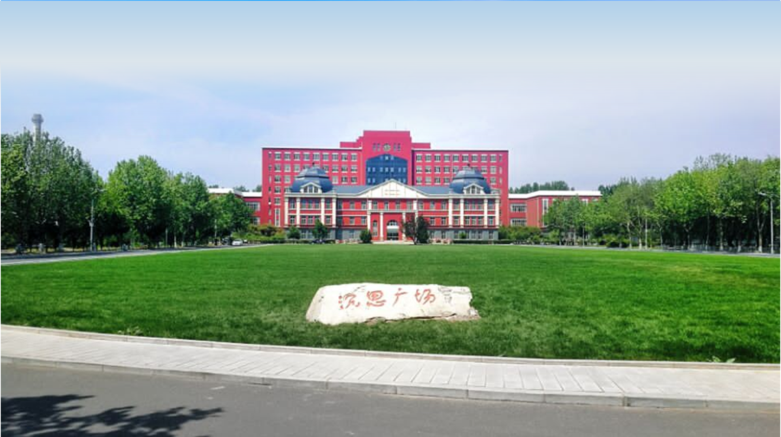

东北大学秦皇岛分校学术风格模板
管理学院会计学 1601 班
指导老师
画生
答辩人
张一帆

Slide 2

01 | 发展历史 Hello world
02 | 研究目的 Hello world
03 | 研究意义 Hello world
04 | 研究方法 Hello world
05 | 研究结论 Hello world
目录
content

Slide 3
01
研究背景
RESEARCH BACKGROUND

Slide 4
01
研究背景
RESEARCH BACKGROUND

Slide 5
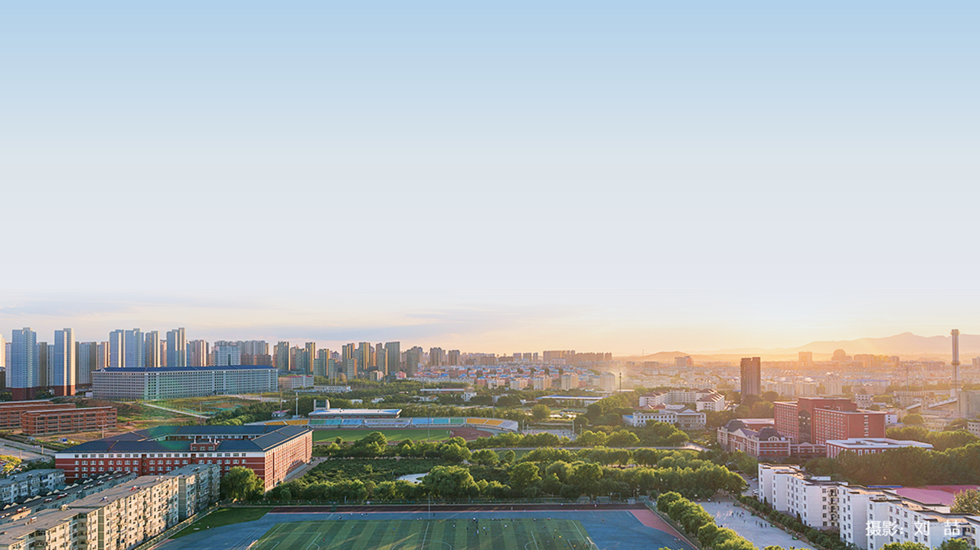
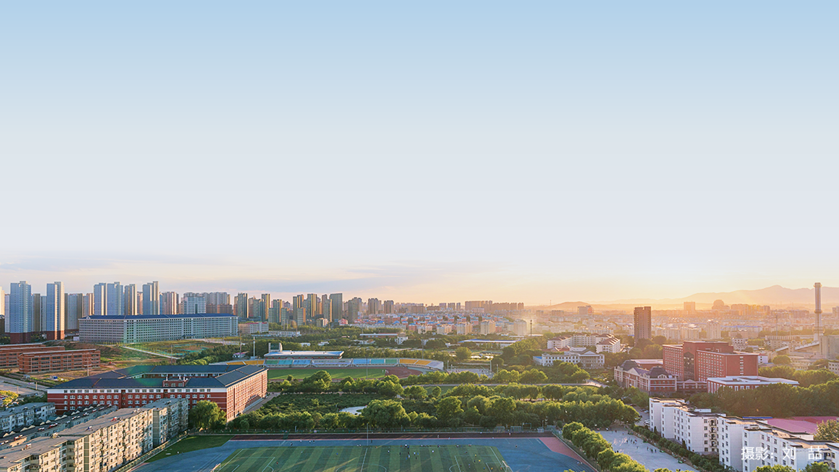
请各位老师批评指正
THANKS FOR LISTENING
张一帆
2019.01.01

Slide 6

在这里
输入标题内容
东北大学秦皇岛分校坐落于美丽的滨海城市秦皇岛，北倚燕山、南临渤海。学校始建于1987年，是东北大学的有机组成部分，培养包括本科生、硕士研究生、博士研究生等在内的各类高级专门人才。

Slide 7
在此输入标题内容
输入小标题
输入小标题
自强不息是东北大学老校长张学良对东大学生的要求，知行合一则是东大第一任校长王永江，针对当时年轻人浮华之气日盛，力戒他们不存虚浮侥幸心理，对学业实事求是，少说话、多做事，而提出来的。
自强不息是东北大学老校长张学良对东大学生的要求，知行合一则是东大第一任校长王永江，针对当时年轻人浮华之气日盛，力戒他们不存虚浮侥幸心理，对学业实事求是，少说话、多做事，而提出来的。

Slide 8
在此输入标题内容
输入小标题
输入小标题
该校训既有自强不息的爱国意识、民族精神和传统文化思想性格，又有坚持实事求是精神，重视实践也重视知识的，理论与实际结合、实践与理论统一的思想作风与工作作风，以及教学做统一的优良学风。
该校训既有自强不息的爱国意识、民族精神和传统文化思想性格，又有坚持实事求是精神，重视实践也重视知识的，理论与实际结合、实践与理论统一的思想作风与工作作风，以及教学做统一的优良学风。

Slide 9
在此输入标题内容
输入小标题
该校训既有自强不息的爱国意识、民族精神和传统文化思想性格，又有坚持实事求是精神，重视实践也重视知识的，理论与实际结合、实践与理论统一的思想作风与工作作风，以及教学做统一的优良学风
输入小标题
该校训既有自强不息的爱国意识、民族精神和传统文化思想性格，又有坚持实事求是精神，重视实践也重视知识的，理论与实际结合、实践与理论统一的思想作风与工作作风，以及教学做统一的优良学风

Slide 10
在此输入标题内容
01
03
自强不息是东北大学老校长张学良对东大学生的要求知行合一则是东大第一任校长王永江，针对当时年轻人浮华之气日盛，力戒他们不存虚浮侥幸心理，对学业实事求是，少说话、多做事，而提出来的
自强不息是东北大学老校长张学良对东大学生的要求知行合一则是东大第一任校长王永江，针对当时年轻人浮华之气日盛，力戒他们不存虚浮侥幸心理，对学业实事求是，少说话、多做事，而提出来的
02
自强不息是东北大学老校长张学良对东大学生的要求知行合一则是东大第一任校长王永江，针对当时年轻人浮华之气日盛，力戒他们不存虚浮侥幸心理，对学业实事求是，少说话、多做事，而提出来的

Slide 11
在此输入标题内容
输入小标题
关键词
东北大学秦皇岛分校坐落于美丽的滨海城市秦皇岛，北倚燕山、南临渤海
关键词
输入小标题
关键词
东北大学秦皇岛分校坐落于美丽的滨海城市秦皇岛，北倚燕山、南临渤海
输入小标题
东北大学秦皇岛分校坐落于美丽的滨海城市秦皇岛，北倚燕山、南临渤海
关键词

Slide 12



在此输入标题内容
输入小标题
东北大学秦皇岛分校坐落于美丽的滨海城市秦皇岛，北倚燕山、南临渤海
输入小标题
东北大学秦皇岛分校坐落于美丽的滨海城市秦皇岛，北倚燕山、南临渤海
输入小标题
东北大学秦皇岛分校坐落于美丽的滨海城市秦皇岛，北倚燕山、南临渤海

Slide 13
在此输入标题内容
01
在此输入标题
东北大学秦皇岛分校坐落于美丽的滨海城市秦皇岛，北倚燕山、南临渤海
02
03
在此输入标题
在此输入标题
东北大学秦皇岛分校坐落于美丽的滨海城市秦皇岛，北倚燕山、南临渤海
东北大学秦皇岛分校坐落于美丽的滨海城市秦皇岛，北倚燕山、南临渤海

Slide 14
在此输入标题内容（SmartArt）
师资力量
教学建设
用于显示多个信息组，特别是带有大量级别 2 文本的组。添加内容可以点击左边小箭头，在相应地方输入文本，用Tab键进行分级
用于显示多个信息组，特别是带有大量级别 2 文本的组。添加内容可以点击左边小箭头，在相应地方输入文本，用Tab键进行分级
合作交流
用于显示多个信息组，特别是带有大量级别 2 文本的组。添加内容可以点击左边小箭头，在相应地方输入文本，用Tab键进行分级

Slide 15
在此输入标题内容（SmartArt）
结论
关键词
关键词
关键词
关键词
输入小标题
东北大学秦皇岛分校坐落于美丽的滨海城市秦皇岛，北倚燕山、南临渤海
输入小标题
东北大学秦皇岛分校坐落于美丽的滨海城市秦皇岛，北倚燕山、南临渤海
输入小标题
东北大学秦皇岛分校坐落于美丽的滨海城市秦皇岛，北倚燕山、南临渤海
表示中心观点或者组成关系，选中图形，点击左侧按钮，可以编辑文字。点击回车键可以添加关键词

Slide 16
在此输入标题内容
有益
有害
S
W
优势
劣势
内部
生活氛围：环境宁静，品味江南优雅；置身其中，感受水乡魅力；低容积率，打造私密生活；人车分流，归于自然怀抱。
由于项目处于未来重点发展区域，土地成本高，使得产品定价会响应提高，这样顾客势必会减少一部分处在人民路主干道一侧，稍为喧哗
O
T
机会
威胁
外部
附近地区高端楼盘的竞争为本类型楼盘的进入创造了有利条件，且高端楼盘需求比较大，相较于周围二手楼盘比较更有优势
当地富裕人群非常认可此地，而且周围的少数高档楼盘已接近售罄，而项目势必会吸引大户型和改善型客户前来选择。

Slide 17
在此输入标题内容
输入小标题
输入小标题
东北大学秦皇岛分校坐落于美丽的滨海城市秦皇岛，北倚燕山、南临渤海
东北大学秦皇岛分校坐落于美丽的滨海城市秦皇岛，北倚燕山、南临渤海
01
02
03
04
输入小标题
输入小标题
东北大学秦皇岛分校坐落于美丽的滨海城市秦皇岛，北倚燕山、南临渤海
东北大学秦皇岛分校坐落于美丽的滨海城市秦皇岛，北倚燕山、南临渤海

Slide 18




在此输入标题内容
在此输入标题
在此输入标题
东北大学秦皇岛分校坐落于美丽的滨海城市秦皇岛，北倚燕山、南临渤海
东北大学秦皇岛分校坐落于美丽的滨海城市秦皇岛，北倚燕山、南临渤海
在此输入标题
在此输入标题
东北大学秦皇岛分校坐落于美丽的滨海城市秦皇岛，北倚燕山、南临渤海
东北大学秦皇岛分校坐落于美丽的滨海城市秦皇岛，北倚燕山、南临渤海

Slide 19
在此输入标题内容
输入小标题
输入小标题
输入小标题
东北大学秦皇岛分校坐落于美丽的滨海城市秦皇岛，北倚燕山、南临渤海。学校始建于1987年，是东北大学的有机组成部分
东北大学秦皇岛分校坐落于美丽的滨海城市秦皇岛，北倚燕山、南临渤海。学校始建于1987年，是东北大学的有机组成部分
东北大学秦皇岛分校坐落于美丽的滨海城市秦皇岛，北倚燕山、南临渤海。学校始建于1987年，是东北大学的有机组成部分
输入小标题
输入小标题
东北大学秦皇岛分校坐落于美丽的滨海城市秦皇岛，北倚燕山、南临渤海。学校始建于1987年，是东北大学的有机组成部分
东北大学秦皇岛分校坐落于美丽的滨海城市秦皇岛，北倚燕山、南临渤海。学校始建于1987年，是东北大学的有机组成部分

Slide 20




在此输入标题内容
在此输入标题
在此输入标题
东北大学秦皇岛分校坐落于美丽的滨海城市秦皇岛，北倚燕山、南临渤海
关键词
东北大学秦皇岛分校坐落于美丽的滨海城市秦皇岛，北倚燕山、南临渤海
在此输入标题
在此输入标题
东北大学秦皇岛分校坐落于美丽的滨海城市秦皇岛，北倚燕山、南临渤海
东北大学秦皇岛分校坐落于美丽的滨海城市秦皇岛，北倚燕山、南临渤海
在此输入标题
东北大学秦皇岛分校坐落于美丽的滨海城市秦皇岛，北倚燕山、南临渤海

Slide 21
在此输入标题内容
在这里输入文本内容，可以用来代替时间轴，表示递进或并列关系
在这里输入文本内容，可以用来代替时间轴，表示递进或并列关系
在这里输入文本内容，可以用来代替时间轴，表示递进或并列关系
在这里输入文本内容，可以用来代替时间轴，表示递进或并列关系
在这里输入文本内容，可以用来代替时间轴，表示递进或并列关系
02
04
01
03
05

Slide 22

在此输入标题内容
在此输入标题
在此输入标题
东北大学秦皇岛分校坐落于美丽的滨海城市秦皇岛，北倚燕山、南临渤海
东北大学秦皇岛分校坐落于美丽的滨海城市秦皇岛，北倚燕山、南临渤海
1
6
在此输入标题
2
5
在此输入标题
东北大学秦皇岛分校坐落于美丽的滨海城市秦皇岛，北倚燕山、南临渤海
东北大学秦皇岛分校坐落于美丽的滨海城市秦皇岛，北倚燕山、南临渤海
3
4
在此输入标题
在此输入标题
东北大学秦皇岛分校坐落于美丽的滨海城市秦皇岛，北倚燕山、南临渤海
东北大学秦皇岛分校坐落于美丽的滨海城市秦皇岛，北倚燕山、南临渤海

Slide 23



在此输入标题内容
在此输入标题
在此输入标题
东北大学秦皇岛分校坐落于美丽的滨海城市秦皇岛，北倚燕山、南临渤海
东北大学秦皇岛分校坐落于美丽的滨海城市秦皇岛，北倚燕山、南临渤海
在此输入标题
在此输入标题
东北大学秦皇岛分校坐落于美丽的滨海城市秦皇岛，北倚燕山、南临渤海
东北大学秦皇岛分校坐落于美丽的滨海城市秦皇岛，北倚燕山、南临渤海
在此输入标题
在此输入标题
东北大学秦皇岛分校坐落于美丽的滨海城市秦皇岛，北倚燕山、南临渤海
东北大学秦皇岛分校坐落于美丽的滨海城市秦皇岛，北倚燕山、南临渤海

Slide 24
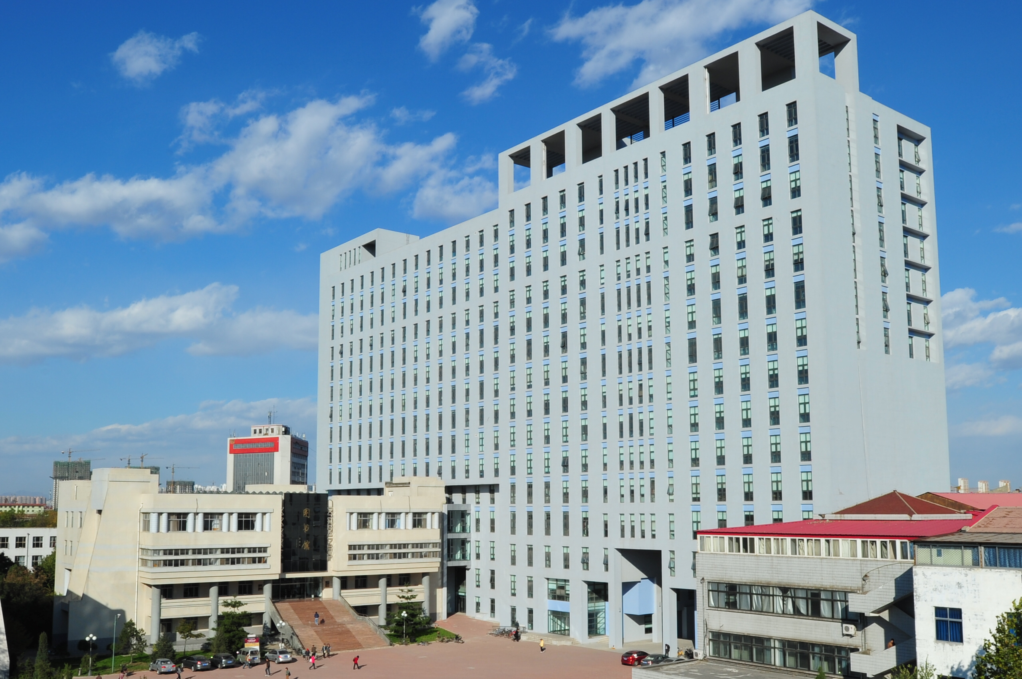
在此输入标题内容
输入小标题
东北大学秦皇岛分校坐落于美丽的滨海城市秦皇岛，北倚燕山、南临渤海。学校始建于1987年，是东北大学的有机组成部分，培养包括本科生、硕士研究生、博士研究生等在内的各类高级专门人才
PLEASE TEXT
HERE

Slide 25
在这里输入标题内容
输入小标题
东北大学秦皇岛分校坐落于美丽的滨海城市秦皇岛，北倚燕山、南临渤海。学校始建于1987年，是东北大学的有机组成部分
输入小标题
东北大学秦皇岛分校坐落于美丽的滨海城市秦皇岛，北倚燕山、南临渤海。学校始建于1987年，是东北大学的有机组成部分

Slide 26


在此输入标题内容
输入小标题
输入小标题
东北大学秦皇岛分校坐落于美丽的滨海城市秦皇岛，北倚燕山、南临渤海
东北大学秦皇岛分校坐落于美丽的滨海城市秦皇岛，北倚燕山、南临渤海

Slide 27
在此输入标题内容
输入小标题
东北大学秦皇岛分校坐落于美丽的滨海城市秦皇岛，北倚燕山、南临渤海
输入小标题
东北大学秦皇岛分校坐落于美丽的滨海城市秦皇岛，北倚燕山、南临渤海

Slide 28

在这里输入标题内容
输入小标题
PLEASE TEXT HERE
东北大学秦皇岛分校坐落于美丽的滨海城市秦皇岛，北倚燕山、南临渤海。学校始建于1987年，是东北大学的有机组成部分，培养包括本科生、硕士研究生、博士研究生等在内的各类高级专门人才。

Slide 29

在此输入标题内容
输入小标题
东北大学秦皇岛分校坐落于美丽的滨海城市秦皇岛，北倚燕山、南临渤海。
输入小标题
东北大学秦皇岛分校坐落于美丽的滨海城市秦皇岛，北倚燕山、南临渤海。
输入小标题
东北大学秦皇岛分校坐落于美丽的滨海城市秦皇岛，北倚燕山、南临渤海。

Slide 30
在这里输入标题内容
输入小标题
东北大学秦皇岛分校坐落于美丽的滨海城市秦皇岛，北倚燕山、南临渤海
东北大学秦皇岛分校坐落于美丽的滨海城市秦皇岛，北倚燕山、南临渤海
东北大学秦皇岛分校坐落于美丽的滨海城市秦皇岛，北倚燕山、南临渤海
PLEASE TEXT
HERE
→
→
→

Slide 31
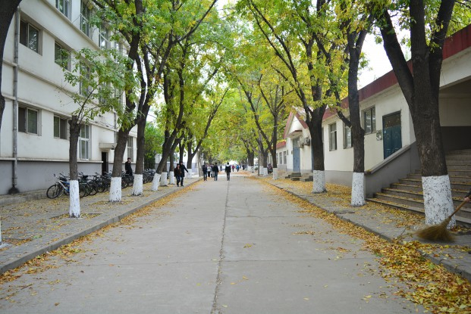
在这里输入标题内容
东北大学秦皇岛分校坐落于美丽的滨海城市秦皇岛，北倚燕山、南临渤海。学校始建于1987年，是东北大学的有机组成部分，培养包括本科生、硕士研究生、博士研究生等在内的各类高级专门人才。
输入小标题
PLEASE TEXT
HERE

Slide 32
在这里输入标题内容
Hello world
Hello world
Hello world
Hello world

Slide 33
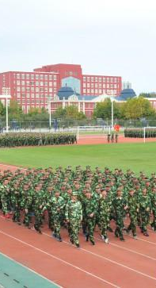

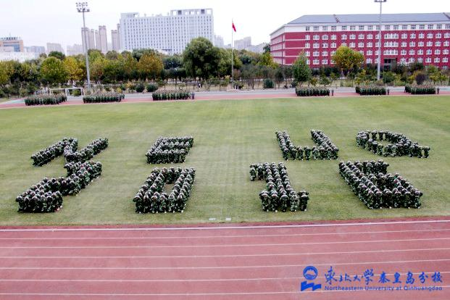
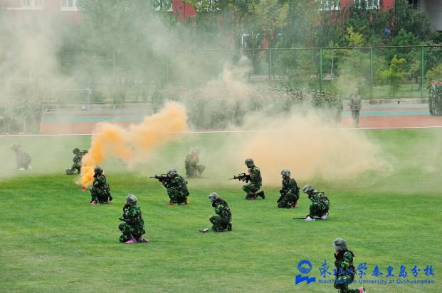
在这里输入标题内容
02
Hello world
04
Hello world
01
Hello world
03
Hello world
05
Hello world

Slide 34
三线表
 | 六月份 | 七月份 | 八月份 | 九月份 | 十月份
河南 | 13 | 24 | 31 | 35 | 30
河北 | 24 | 31 | 26 | 28 | 31
安徽 | 21 | 12 | 20 | 25 | 30
山西 | 19 | 31 | 25 | 22 | 27
辽宁 | 32 | 22 | 25 | 30 | 35
在这里输入结论：截至2018年9月，占地总面积700.68亩，建筑面积348669.12平方米；设有研究生分院及7个学院，34个本科专业，现有全日制统招在校本科生9866人，博士、硕士研究生614人

Slide 35
普通表格
地区 | 六月份 | 七月份 | 八月份 | 九月份 | 十月份
河南 | 13 | 24 | 31 | 35 | 30
河北 | 24 | 31 | 26 | 28 | 31
安徽 | 21 | 12 | 20 | 25 | 30
山西 | 19 | 31 | 25 | 22 | 27
辽宁 | 32 | 22 | 25 | 30 | 35
在这里输入结论：截至2018年9月，占地总面积700.68亩，建筑面积348669.12平方米；设有研究生分院及7个学院，34个本科专业，现有全日制统招在校本科生9866人，博士、硕士研究生614人

Slide 36
多系列柱状图
输入小标题
根据右边的图表，在此输入相应结论，可以分系列进行详述，也可删除多余系列进行概述。

Slide 37
折线图
系列1
根据右边的图表，在此输入相应结论，可以分系列进行详述，也可删除多余系列进行概述。
系列2
根据右边的图表，在此输入相应结论，可以分系列进行详述，也可删除多余系列进行概述。
系列3
根据右边的图表，在此输入相应结论，可以分系列进行详述，也可删除多余系列进行概述。

Slide 38
饼图
输入小标题
输入小标题
在此处输入每个部分的描述，或者删除重新插入文本框输入总体描述
在此处输入每个部分的描述，或者删除重新插入文本框输入总体描述
输入小标题
输入小标题
在此处输入每个部分的描述，或者删除重新插入文本框输入总体描述
在此处输入每个部分的描述，或者删除重新插入文本框输入总体描述

Slide 39
圆环图
35%
50%
87%
输入小标题
输入小标题
输入小标题
在此处输入每个部分的描述，或者删除重新插入文本框输入总体描述
在此处输入每个部分的描述，或者删除重新插入文本框输入总体描述
在此处输入每个部分的描述，或者删除重新插入文本框输入总体描述

Slide 40
团队成员介绍（无照片）
张小白
王小美
刘小花
王 霞
李小林
赵小娃
杨 扬
孙 婷

Slide 41
组织架构图（SmartArt）
东秦
XX学院
XX专业
XX专业
XX学院
XX专业
XX专业
XX学院
XX专业
XX专业
XX学院
XX专业
XX专业
SmartArt 图表
使用时请删除此段内容，将图表居中
使用方法，选中左侧箭头可添加内容，回车键添加内容，Tab键进行分级，可以自行改变颜色和样式，图表会自动进行调整

Slide 42

人物名言或人物介绍
每个人都身怀天赋，但如果用会不会爬树的能力来评判一只鱼，它会终其一生以为自己愚蠢
——爱因斯坦

Slide 43
时间轴页面
作为东北大学的有机组成部分，承担东北大学的“211工程”建设子项目，随东北大学进入首批“211”工程重点建设行列。
经国家教委与冶金工业部批准，被东北工学院接收，成立“东北工学院秦皇岛分院”
1993年3月
1996年
1987年6月
随东北大学复名，
更名为“东北大学秦皇岛分校”。
1996年
随东北大学划归教育部

Slide 44
经教育部批准，分校继续面向全国独立招收本科生，电子注册和学生毕业统一归口东北大学。
成立东北大学研究生院秦皇岛分院，
共享东北大学博、硕士点
2002年1月
2006年
2001年
随东北大学进入
首批“985”工程重点建设行列。
2005年5月12日
开始承担东北大学
“985工程”建设子项目。

Slide 45
地图页
东北大学秦皇岛分校
东北大学秦皇岛分校坐落于美丽的滨海城市秦皇岛，北倚燕山、南临渤海。学校始建于1987年，是东北大学的有机组成部分，培养包括本科生、硕士研究生、博士研究生等在内的各类高级专门人才。

Slide 46
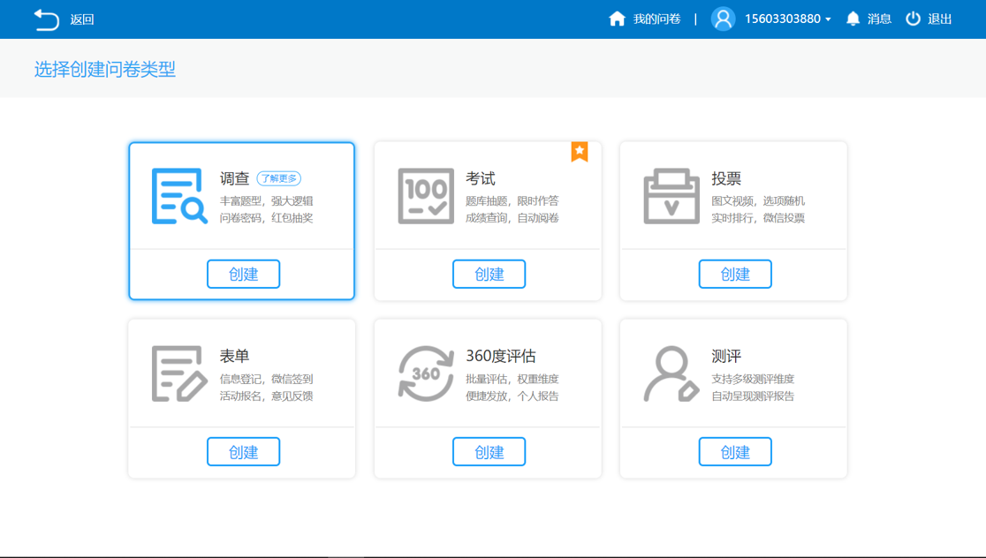
电脑截图展示
输入标题
左边可以插入调查问卷或者是数据分析结果的截图，删除图片后点击按钮即可以插入新的图片。在文字部分可以数据调查进展或者结论分析

Slide 47

手机截图展示
输入标题
左边可以插入调查问卷或者是数据分析结果的截图，删除图片后点击按钮即可以插入新的图片。在文字部分可以数据调查进展或者结论分析
输入标题
左边可以插入调查问卷或者是数据分析结果的截图，删除图片后点击按钮即可以插入新的图片。在文字部分可以数据调查进展或者结论分析

Slide 48
文献综述
[1]IT视角下管理会计与财务会计的融合研究[J]. 田东,鲍红,叶娜. 纳税. 2018(36)
[2]IT视角下管理会计与财务会计的融合研究[J]. 桂澜. 现代经济信息. 2016(19)
[3]老人农业运行的要素考察——基于乡土熟人社会的视角[J]. 吴海龙. 湖北行政学院学报.
[4]《考察的视角》[J]. 尚可. 美术. 2017(11)
[5]IT视角下管理会计与财务会计的发展研究[J]. 沈中霞. 时代金融. 2016(20)
[6]视角[J]. 国土资源导刊. 2013(08)
[7]视角[J]. 物流技术与应用(货运车辆). 2011(08)
[8]视角[J]. 物流技术与应用(货运车辆). 2011(12)

Slide 49
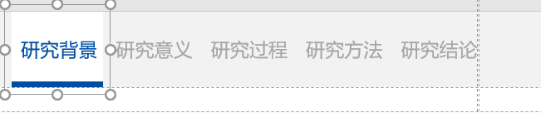
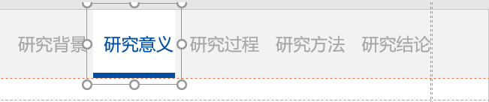
导航栏
研究背景
研究意义
研究过程
研究方法
研究结论
本模板也可使用顶部导航栏，首先进入幻灯片模板删除页面校徽，再在顶部输入章节内容，复制导航栏到每个页面。可以移动下方图形，改变章节颜色进行强调
49

Slide 50















































































































































































































































































备用图标
ICONS
本模板采用图标均为线性图标，选中图标，在绘图工具-格式-形状轮廓中可以改变图标的颜色，按住shift键可以等比例放大或缩小

Slide 51
设计规范
INSTRUCTION
主题色彩
字体及行距
字号大小
中文字体：微软雅黑 ， 正文1.5倍行距
页面标题：28px
小标题：22px
英文字体：Arial ， 单倍行距
正文：16px
注：微软雅黑属于版权字体，商用请购买版权

Slide 52
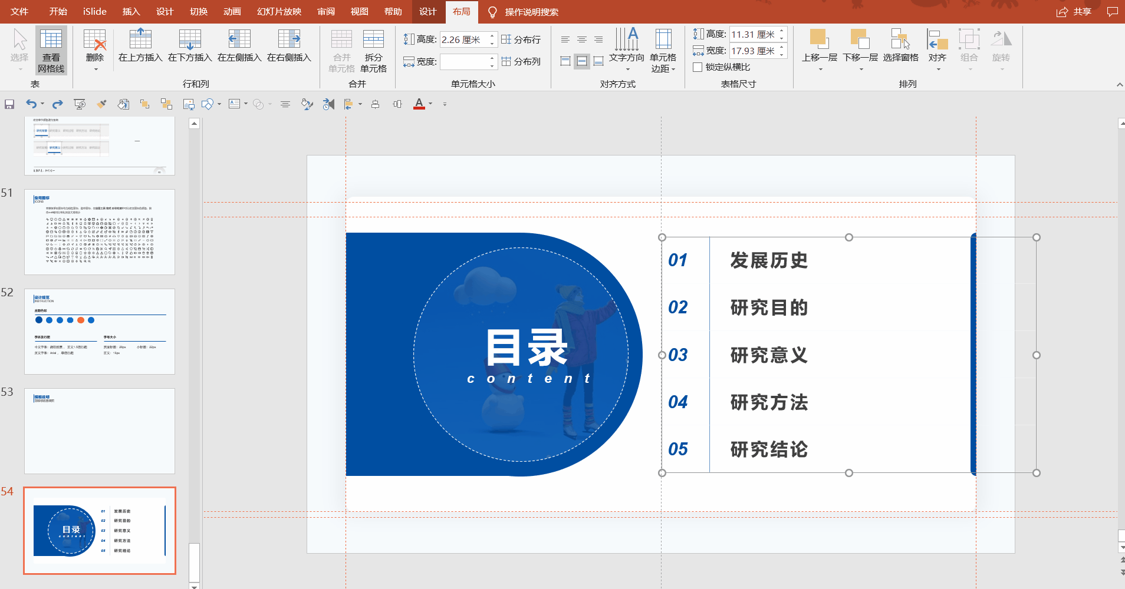
模板说明
怎样修改目录页
选中表格，在表格工具-布局-在下方插入插入新表格
在表格左侧输入数字，右侧输入文字，调节表格大小，在开始-排列-对齐-垂直居中即可将表格居中
美化表格，可以在文字后添加英文修饰，尽量选择灰色，字号设置为16
点击放映可查看动图

Slide 53
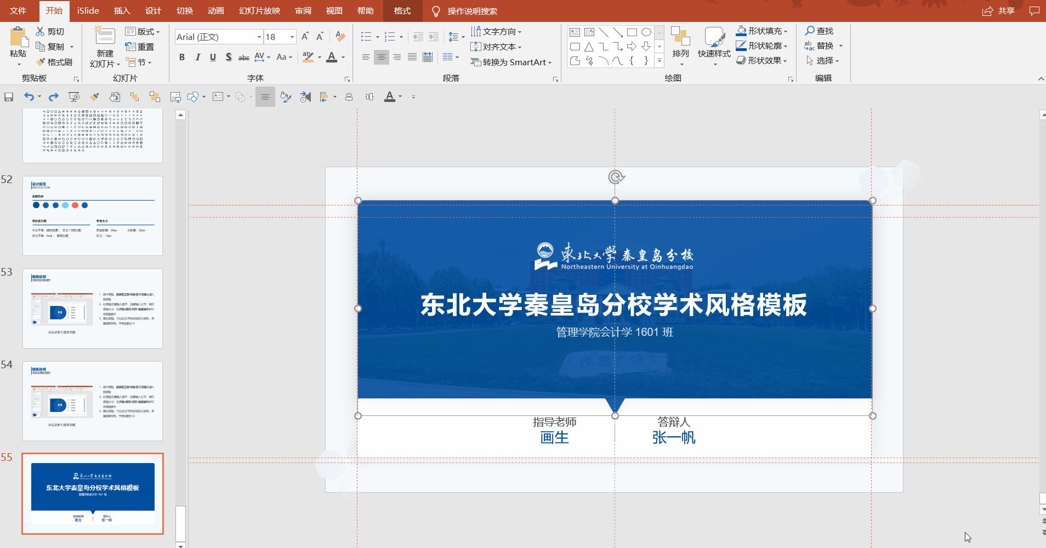
模板说明
怎样替换封面页的图片
选中蓝色色块，将其移至页面下方
选中图片，点击删除，再点击图标添加要替换的图片
选中图片，在绘图工具-格式-下移一层下拉选项卡中选择置于底层
将蓝色色块移至图片上方
点击放映可查看动图

Slide 54
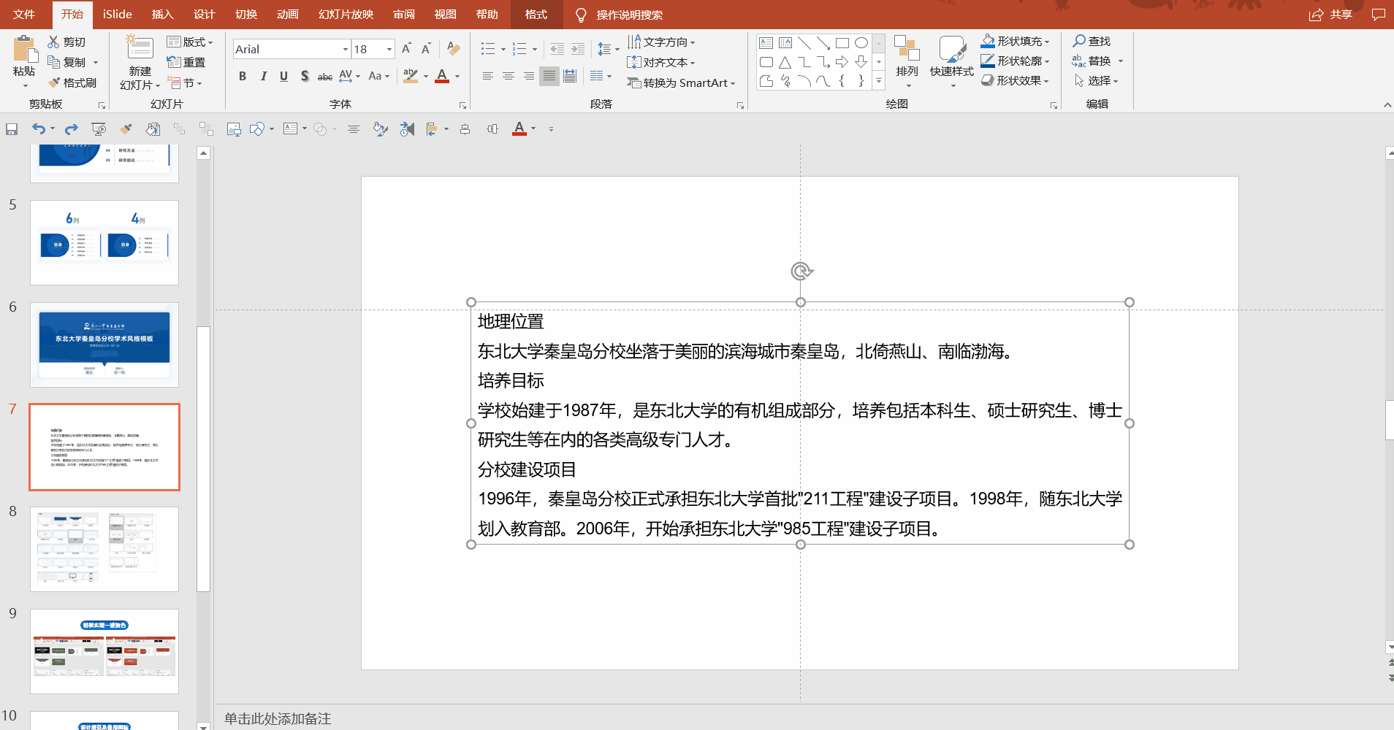
模板说明
怎样使用SmartArt
插入文本框，输入文字
进行分级，在段落前方按Tab键增加级别，按删除键减小级别
在绘图工具-格式-转换为SmartArt-其他SmartArt图形，点击确定即可生成
如果要添加内容，可以选择左侧小箭头输入文字
点击放映可查看动图

Slide 55
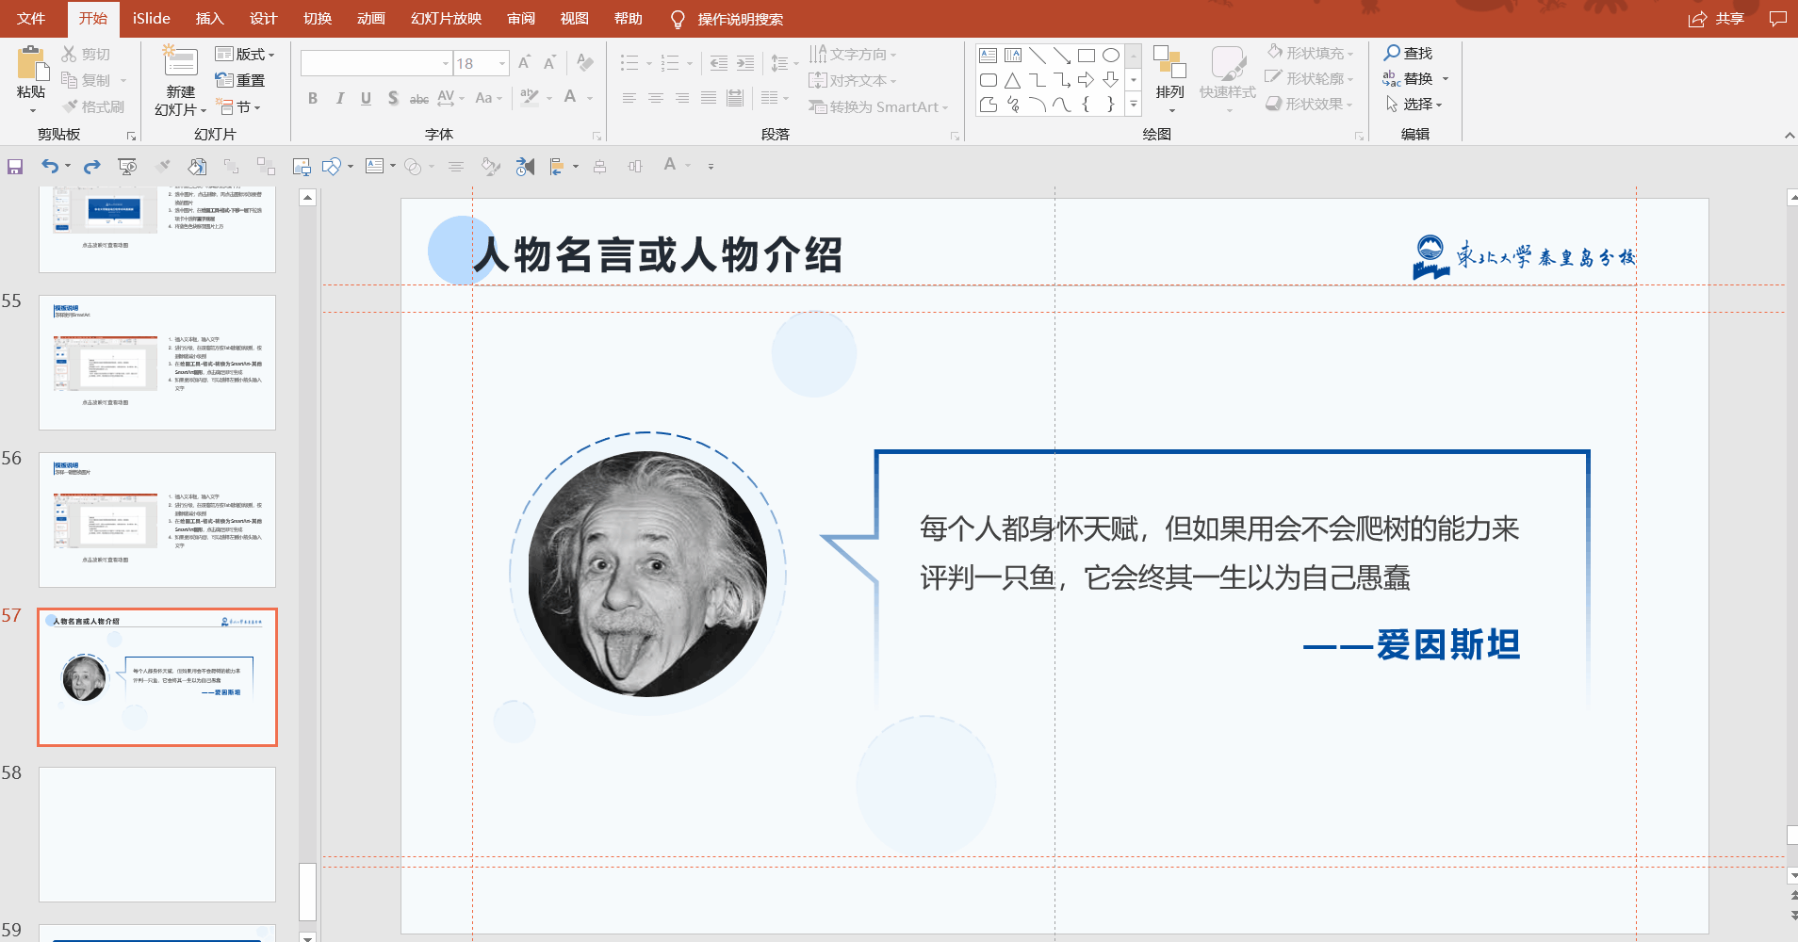
模板说明
怎样一键替换图片
选中图片，点击删除
再点击图标选择要替换的图片
选中图片，右击鼠标选择裁剪，调整图片至合适的位置
点击放映可查看动图

Slide 56
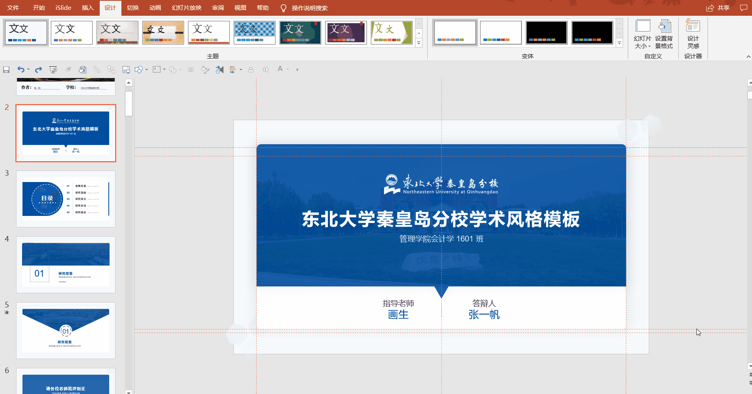
模板说明
怎样一键更换主题色彩
在设计-变体下拉箭头中选择颜色，在选中相应颜色即可一键替换
如果你安装了iSlide插件，还可以在iSlide-色彩库-应用到全部页面选择相应颜色进行替换（色彩库对比模板自带配色更加丰富）
点击放映可查看动图

Slide 57
模板说明
其他
模板中元素不能编辑怎么解决
做PPT太难了，有没有什么捷径
在视图-幻灯片母板中修改试试？
还真有！！！下载iSlide，小白逆袭大神~
插入文本框的文字格式不对怎么办
谢谢分享~
可以用格式刷，把想要的文字效果复制过来
一起进步~

Slide 58

只要安装了PowerPoint软件
你和PPT高手之间，就只差一个iSlide
https://www.islide.cc/

Slide 59


Slide 60


张一帆
东北大学秦皇岛分校

Slide 62


